Slide 1
Porcentagem e
Financeira

Slide 2
PORCENTAGEM
30% =
30/100 =
0,30 ou 0,3
12% =
12/100 =
0,12
0,5% =
0,5/100 =
0,005
Ex1: Uma calça custa R$ 120,00. Após sofrer um aumento de 20%, qual será o novo preço dessa calça?
Ex2: O salário de Abelardino sofreu um desconto de 8%, passando a valer R$ 700,00. Qual era o salário do nosso amigão?

Slide 3
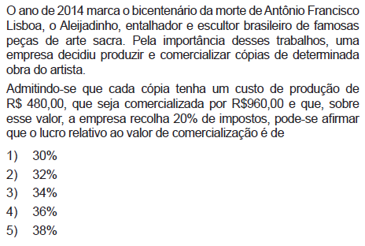

Slide 4
FATOR DE ACRÉSCIMO e
FATOR DE DESCONTO
Fator de acréscimo: (1 + i%)
Fator de desconto: (1 – i%)
Ex1: Um capital de R$ 500,00 sofre uma valorização de 30%. Qual é o resultado dessa operação?
Ex2: Uma quantia de R$ 840,00 sofre um desconto de 15%. Qual é a nova quantia resultante dessa operação?

Slide 5
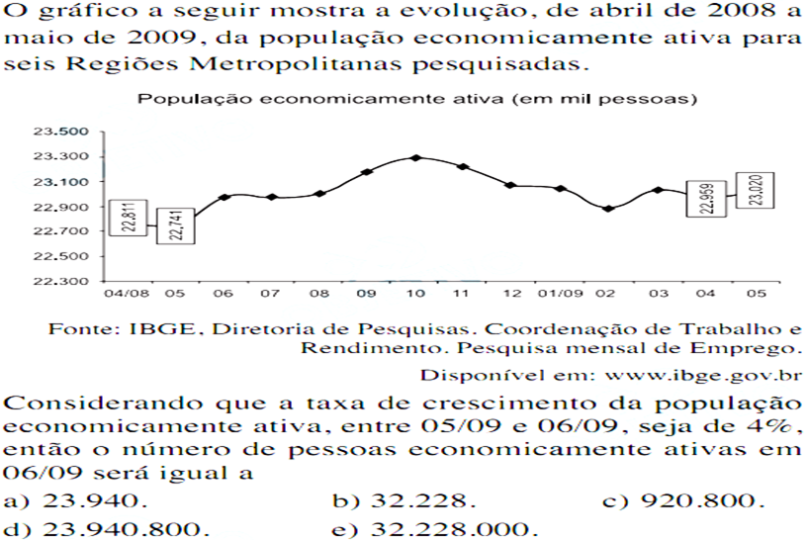
QUESTÃO 09

Slide 6
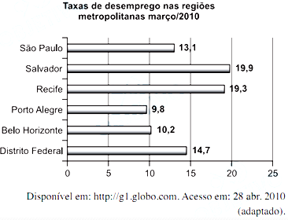
QUESTÃO 14
Os dados do gráfico seguinte foram gerados a partir de dados colhidos no conjunto de seis regiões metropolitanas pelo Departamento Intersindical de Estatística e Estudos Socioeconômicos (Dieese).
Supondo que o total de pessoas pesquisadas na região metropolitana de Porto Alegre equivale a 250000, o número de desempregados em março de 2010, nessa região, foi de
A) 24 500. B) 25 000. C) 220 500. D) 223 000. E) 227 500.

Slide 7
QUESTÃO 13
Uma pessoa aplicou certa quantia em ações. No primeiro mês, ela perdeu 30% do total do investimento e, no segundo mês, recuperou 20% do que havia perdido. Depois desses dois meses, resolveu tirar o montante de R$ 3 800,00 gerado pela aplicação.
A quantia inicial que essa pessoa aplicou em ações corresponde ao valor de
A) R$ 4.222,22.
B) R$ 4.523,80.
C) R$ 5.000,00.
D) R$ 13.300,00.
E) R$ 17.100,00.

Slide 8
ACRÉSCIMOS SUCESSIVOS
Se um valor inicial Vo sofre n acréscimos sucessivos de taxas i1%, i2%, i3%, ..., in%, então o valor final V resultante desses acréscimos é dado por
V = Vo . (1 + i1%) . (1 + i2%) . ( 1 + i3%) . ... . ( 1 + in%)
Ex: Um capital de R$ 1200,00 sofre um acréscimo de 20%, seguido de um outro acréscimo de 10%. Qual é o capital final dessa aplicação?

Slide 9
*OBS: Caso os n acréscimos sucessivos possuam a mesma taxa i%, então o valor final V resultante desses acréscimos será
V = Vo . (1 + i%) . (1 + i%) . ( 1 + i%) . ... . ( 1 + i%)
n vezes
n
V = Vo . (1 + i%)
Ex: Um capital de R$ 1000,00 sofre três acréscimos sucessivos de 10%. Qual é o capital final dessa aplicação?

Slide 10
Em 2012, o orçamento de um município para a área de Saúde teve um aumento de 25%.
Entretanto, dificuldades financeiras levaram a 2 cortes, de 20% cada um, nos anos seguintes.
Para que o orçamento volte ao patamar de antes do primeiro aumento, seria necessário um novo aumento de
01) 10%
02) 15%
03) 20%
04) 25%
05) 30%

Slide 11
JUROS
Quando se toma emprestado de alguém por um certo tempo algum bem, é natural que se pague ao fim desse prazo, além do valor emprestado, alguma compensação financeira. O aluguel, no caso de um imóvel, ou os juros, no caso de uma quantia em dinheiro.
Ao valor emprestado ou investido, denominamos CAPITAL INICIAL ou simplesmente CAPITAL. A soma desse capital aos juros de um determinado período é chamada de MONTANTE.

Slide 12
JUROS SIMPLES
Uma capitalização simples (ou capitalização a juros simples) consiste na aplicação de um capital a uma taxa que gera, num determinado espaço n de tempo(dia, mês, ano, ...), um juro constante em cima do capital inicial.
J = c . i% . n
J : juro gerado pela aplicação
c : capital aplicado
i% : taxa
n : tempo

Slide 13
Um capital de R$ 8 000,00, aplicado durante 6 meses, resulta em um montante de R$ 9 200,00. A taxa mensal de juro simples dessa aplicação é de:
A) 2%
B) 3,5%
C) 25%
D) 2,5%
E) 0,025%

Slide 14
JUROS COMPOSTOS
Uma capitalização composta (ou capitalização a juros compostos) consiste na aplicação de um capital a uma taxa que gera, num determinado espaço n de tempo(dia, mês, ano, ...), um juro em cima do montante obtido no período anterior.
M = C . (1 + i%)
. (1 + i%)
. (1 + i%)
. ... . (1 + i%)
n vezes
n
M = C . (1 + i%)

Slide 15
Um investidor quer aplicar R$ 1200,00, por 4 meses, a uma taxa de 8% a.m. de juro composto. A importância que ele terá no fim desse período é igual a:
A) R$ 1 632,59
B) R$ 1 543,24
C) R$ 2 200,00
D) R$ 1 567,80
E) R$ 1 610,55

